Slide 1



Aspetti di Sicurezza per le Reti Marittime
CSP004_S_M: Stefan Schauer and Abdelkader Shaaban
CSP004_S_M
PRESENTAZIONE A CURA DI:
DR. STEFAN SCHAUER
DR. ABDELKADER SHAABAN
AIT AUSTRIAN INSTITUTE OF TECHNOLOGY

Slide 2
Ringraziamenti
CSP004_S_M: Stefan Schauer and Abdelkader Shaaban
Cofinanziato dall’Unione Europea. Le opinioni espresse sono tuttavia esclusivamente quelle dell’autore/i e non riflettono necessariamente quelle dell’Unione Europea o di HADEA. Né l’Unione Europea né l’autorità concedente possono essere ritenute responsabili.
Numero dell’accordo di progetto: 101083594

Slide 3

Aspetti di Sicurezza per le Reti Marittime
CSP004_S_M: Abdelkader Shaaban and Stefan Schauer
Panoramica
Topic-1: Aspetti di Sicurezza per le Reti Marittime
Topic-2: Tecniche Crittografiche per Garantire la Trasmissione Sicura dei Dati
Topic-3: Meccanismi di Sicurezza, Servizi e Attacchi nel Modello di Riferimento OSI

Slide 4

Agenda
CSP004_S_M: Abdelkader Shaaban and Stefan Schauer
^{o1.} Panoramica
^{o2.} Attacchi alla Sicurezza
^{o3.} Meccanismi di Sicurezza
o4. Relazione tra Meccanismi di Sicurezza e Servizi di Sicurezza
4

Slide 5
Panoramica
CSP004_S_M: Abdelkader Shaaban and Stefan Schauer

Slide 6
Architettura di Sicurezza OSI
CSP004_S_M: Abdelkader Shaaban and Stefan Schauer
L’architettura di sicurezza OSI (Open Systems Interconnection) fornisce un quadro strutturato per affrontare le problematiche legate alla sicurezza.
Gli attacchi alla sicurezza sono classificati in: Attacchi passivi, che comportano accessi non autorizzati o il monitoraggio dei dati. Attacchi attivi, che includono l’alterazione dei dati o il denial of service (DoS)
I meccanismi di sicurezza sono strumenti o processi progettati per rilevare, prevenire o mitigare le minacce alla sicurezza.
  Esempi di meccanismi di sicurezza includono: Algoritmi di crittografia, Firme digitali, Protocolli di autenticazione
I servizi di sicurezza comprendono: Autenticazione, Controllo degli accessi, Riservatezza dei dati, Integrità dei dati, Non ripudio, Disponibilità
6
William Stallings, Cryptography and Network Security: Principles and Practice, Fifth Edition

Slide 7
L’Architettura di Sicurezza OSI
CSP004_S_M: Abdelkader Shaaban and Stefan Schauer
Una valutazione efficace delle esigenze di sicurezza e la selezione di prodotti e politiche di sicurezza richiedono un approccio sistematico.
La Raccomandazione ITU-T X.800, Security Architecture for OSI, fornisce tale approccio sistematico.
L’architettura di sicurezza OSI supporta i responsabili come metodo per organizzare il compito di fornire sicurezza.
I fornitori di tecnologie informatiche e di comunicazione hanno allineato le loro funzionalità di sicurezza con l’architettura OSI.
L’architettura di sicurezza OSI offre una panoramica astratta dei concetti di sicurezza.
Si concentra su attacchi alla sicurezza, meccanismi e servizi.
Gli attacchi alla sicurezza compromettono la sicurezza delle informazioni.
I meccanismi di sicurezza rilevano, prevengono o recuperano dagli attacchi alla sicurezza.
I servizi di sicurezza migliorano la sicurezza dei sistemi di elaborazione dei dati e dei trasferimenti di informazioni.
Questi servizi contrastano gli attacchi alla sicurezza utilizzando i meccanismi di sicurezza.
William Stallings, Cryptography and Network Security: Principles and Practice, Fifth Edition

Slide 8
Attacchi alla sicurezza
CSP004_S_M: Abdelkader Shaaban and Stefan Schauer

Slide 9
Attacchi alla Sicurezza
CSP004_S_M: Abdelkader Shaaban and Stefan Schauer
Qualsiasi azione che compromette la sicurezza delle informazioni di proprietà di un’organizzazione.
La sicurezza delle informazioni riguarda come prevenire gli attacchi o, in caso di fallimento, come rilevare gli attacchi ai sistemi basati su informazioni.
Minacce: Una minaccia si riferisce a un potenziale pericolo che potrebbe sfruttare una vulnerabilità e causare danni, rappresentando un rischio per la sicurezza.
Attacco: Una violazione della sicurezza causata da un tentativo deliberato e intelligente di eludere le misure di sicurezza e violare le politiche del sistema.
Tipi di attacchi
  Attacco passivo
  Attacco attivo
William Stallings, Cryptography and Network Security: Principles and Practice, Fifth Edition

Slide 10

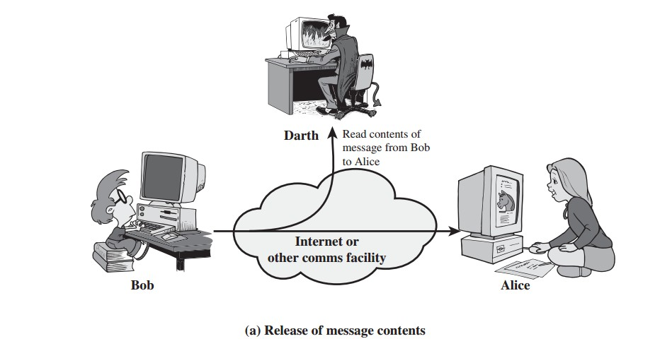
Attacchi Passivi
CSP004_S_M: Abdelkader Shaaban and Stefan Schauer
Gli “Attacchi Passivi” tentano di apprendere o utilizzare informazioni dal sistema senza però influenzarne le risorse.
Avvengono tramite intercettazione o monitoraggio delle trasmissioni per:
  ottenere il contenuto dei messaggi, oppure
  monitorare i flussi di traffico
Sono difficili da rilevare perché non comportano alcuna alterazione dei dati.
William Stallings, Cryptography and Network Security: Principles and Practice, Fifth Edition

Slide 11

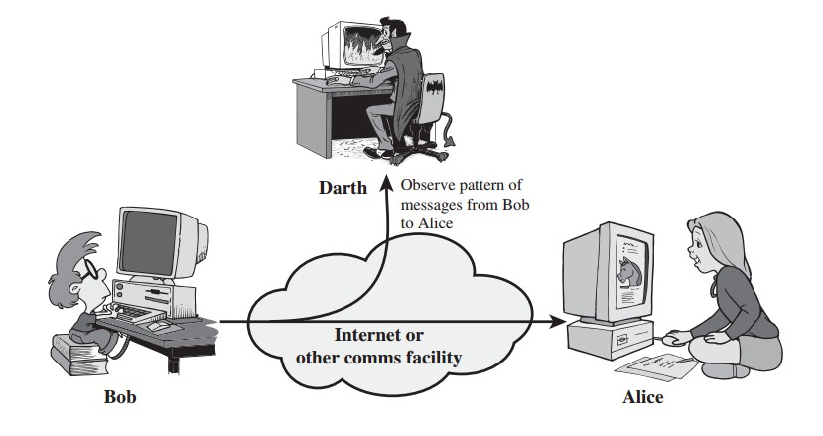
Attacchi Attivi
CSP004_S_M: Abdelkader Shaaban and Stefan Schauer
Gli “attacchi attivi” tentano di alterare le risorse di sistema o influenzarne il funzionamento.
  Attraverso la modifica del flusso di dati è possibile:
    mascherare un’entità come se fosse un’altra
    riprodurre messaggi precedenti
    modificare messaggi in transito
    negare il servizio (denial of service)
  Gli attacchi attivi presentano caratteristiche opposte rispetto a quelli passivi.
  Mentre gli attacchi passivi sono difficili da rilevare, esistono misure per impedirne il successo.
È piuttosto difficile prevenire del tutto gli attacchi attivi, a causa dell’ampia varietà di potenziali vulnerabilità fisiche, software e di rete.
L’obiettivo è rilevare gli attacchi attivi e ripristinare eventuali interruzioni o ritardi causati da essi.

Slide 12
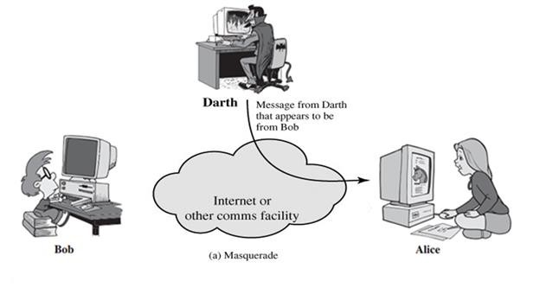
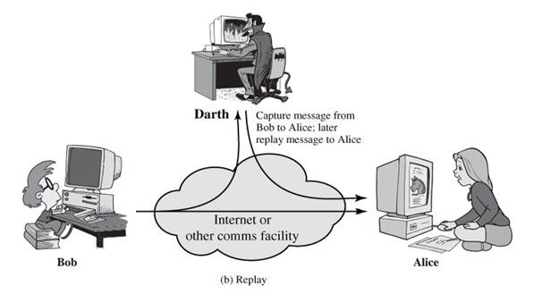
Esempi di Attacchi Attivi
CSP004_S_M: Abdelkader Shaaban and Stefan Schauer
Masquerade
Replay
William Stallings, Cryptography and Network Security: Principles and Practice, Fifth Edition

Slide 13
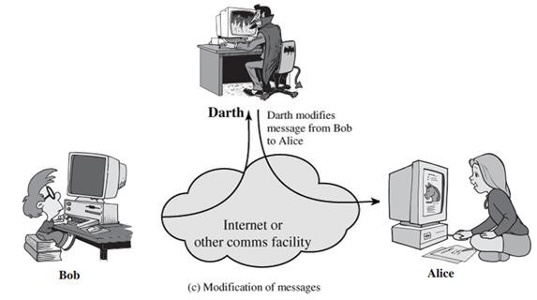
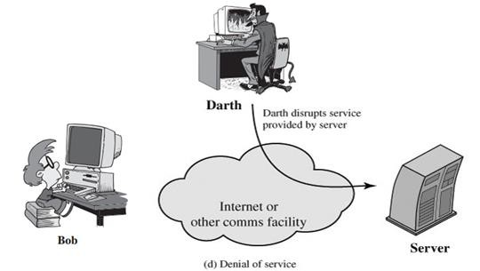
Esempi di Attacchi Attivi
CSP004_S_M: Abdelkader Shaaban and Stefan Schauer
Modification of Messages
Denial of Service
William Stallings, Cryptography and Network Security: Principles and Practice, Fifth Edition

Slide 14
Servizi di Sicurezza
CSP004_S_M: Abdelkader Shaaban and Stefan Schauer

Slide 15
Servizi di Sicurezza
CSP004_S_M: Abdelkader Shaaban and Stefan Schauer
I servizi sono un insieme di funzioni fornite da un livello del protocollo nei sistemi di comunicazione. Questi servizi garantiscono che venga mantenuto un livello sufficiente di sicurezza per il sistema o per i dati scambiati.
Tali servizi sono suddivisi in cinque categorie principali e ulteriormente articolati in quattordici servizi specifici.
Questi servizi sono definiti come segue:
  Autenticazione: Il servizio di autenticazione è responsabile di garantire che la comunicazione sia autentica:
    Autenticazione tra Entità Peer: Utilizzata durante l’instaurazione di una connessione o nella fase di trasmissione dei dati.
    Autenticazione dell’Origine dei Dati: Questo servizio di autenticazione, che conferma l’origine di un’unità di dati, può essere implementato in applicazioni come la posta elettronica, le quali non richiedono l’instaurazione preventiva di una comunicazione tra i terminali coinvolti.
Abdelkader Magdy Shaaban, Oliver Jung, Christoph Schmittner, A PROPOSED X.800-BASED SECURITY ARCHITECTURE FRAMEWORK FOR UNMANNED AIRCRAFT SYSTEM, IDIMT 2022
ITU. (1991, March). Security architecture for open systems interconnection for CCITT applications (ITU-T Recommendation X.800)
15

Slide 16
Servizi di Sicurezza
CSP004_S_M: Abdelkader Shaaban and Stefan Schauer
Controllo degli Accessi: È la capacità di limitare e gestire l’accesso ai sistemi host e alle applicazioni tramite canali di comunicazione tra dispositivi. Questa capacità è definita come “controllo degli accessi”. I modelli di controllo degli accessi comprendono diversi tipi, tra cui il Controllo degli Accessi Basato sui Ruoli (RBAC), il Controllo Discrezionale degli Accessi (DAC), il Controllo Obbligatorio degli Accessi (MAC) e il Controllo degli Accessi Basato su Attributi (ABAC).
Riservatezza: Il termine “riservatezza” si riferisce alla protezione dei dati trasferiti contro la divulgazione non autorizzata da parte di soggetti non autorizzati.
Secondo X.800, esistono diversi tipi di riservatezza:
  Riservatezza della Connessione: Protegge tutti i dati utente su una connessione.
  Riservatezza Senza Connessione: Definita per proteggere la riservatezza di tutti gli utenti che accedono a un singolo blocco di dati.
  Riservatezza di Campi Selezionati: Questo servizio di riservatezza protegge specifici campi all’interno dei dati di un utente su una connessione o all’interno di un singolo blocco di dati.
  Riservatezza del Flusso di Traffico: Questo servizio protegge qualsiasi dato in base all’osservazione del flusso dei dati.
Abdelkader Magdy Shaaban, Oliver Jung, Christoph Schmittner, A PROPOSED X.800-BASED SECURITY ARCHITECTURE FRAMEWORK FOR UNMANNED AIRCRAFT SYSTEM, IDIMT 2022
ITU. (1991, March). Security architecture for open systems interconnection for CCITT applications (ITU-T Recommendation X.800)
16

Slide 17
Servizi di Sicurezza
CSP004_S_M: Abdelkader Shaaban and Stefan Schauer
Non-Repudiation (Non Ripudio): Mira a impedire che il mittente o il destinatario neghino di aver trasmesso i dati. Pertanto, quando un messaggio viene inviato, è possibile per il destinatario dimostrare che è stato effettivamente inviato dal mittente dichiarato.
Sono definiti due tipi di non ripudio:
  Non Ripudio dell’Origine: Prova che un determinato mittente ha inviato i dati.
  Non Ripudio della Destinazione: Prova che un destinatario ha ricevuto i dati.
Integrità dei Dati: La garanzia che i dati ricevuti siano identici a quelli inviati da una parte autorizzata. X.800 definisce diversi tipi di questo servizio:
  Integrità dei Dati: La garanzia che i dati ricevuti siano identici a quelli inviati da una parte autorizzata. X.800 definisce diversi tipi di questo servizio:
  Integrità della Connessione con Recupero: Protegge i dati utente e tenta di recuperare eventuali dati errati.
  Integrità della Connessione senza Recupero: Rileva eventuali violazioni dell’integrità dei dati ma non tenta di eseguire alcun recupero.
  Integrità della Connessione di Campi Selezionati: Garantisce l’integrità di campi specifici all’interno dei dati utente di un blocco di dati trasmesso su una connessione.
  Integrità Senza Connessione: Protezione dell’integrità di un singolo blocco di dati senza connessione, ottenuta rilevando modifiche nei dati.
  Integrità Senza Connessione di Campi Selezionati: Mira a proteggere un singolo blocco di dati senza connessione rilevando eventuali modifiche.
Disponibilità: Un sistema o risorsa è disponibile quando un’entità di sistema autorizzata ne fa richiesta.
Abdelkader Magdy Shaaban, Oliver Jung, Christoph Schmittner, A PROPOSED X.800-BASED SECURITY ARCHITECTURE FRAMEWORK FOR UNMANNED AIRCRAFT SYSTEM, IDIMT 2022
ITU. (1991, March). Security architecture for open systems interconnection for CCITT applications (ITU-T Recommendation X.800)
17

Slide 18
Meccanismi di Sicurezza
CSP004_S_M: Abdelkader Shaaban and Stefan Schauer

Slide 19
Meccanismi di Sicurezza
CSP004_S_M: Abdelkader Shaaban and Stefan Schauer
X.800 definisce molteplici meccanismi di sicurezza come una collezione per fornire servizi di sicurezza per il modello OSI. I seguenti sono i meccanismi così come definiti:
  Cifratura: È un metodo per proteggere la riservatezza dei dati cifrandoli in un formato non leggibile e successivamente decifrandoli affinché possano essere gestiti da una parte autorizzata.
  Firma Digitale: La modifica dei dati tramite crittografia o l’aggiunta di dati extra a dati sensibili aiuta a prevenire la falsificazione fornendo ai destinatari prove dell’integrità dei dati.
  Controllo degli Accessi: Fornisce diritti di accesso alle risorse.
  Integrità dei Dati: Garantisce l’integrità delle unità di dati o dei flussi di dati.
  Scambio di Autenticazione: Il suo scopo è garantire l’identità di un’entità attraverso lo scambio di informazioni.
  Padding del Traffico: L’inserimento di bit casuali in un flusso di dati rende impossibile a una terza parte non autorizzata analizzare i dati.
  Controllo del Routing: Nel caso in cui si sospetti una violazione della sicurezza, devono essere scelti percorsi fisicamente sicuri per dati specifici.
  Notarizzazione: Per garantire che siano mantenute determinate caratteristiche del flusso di dati, è essenziale affidarsi a una terza parte fidata per svolgere un compito.
Abdelkader Magdy Shaaban, Oliver Jung, Christoph Schmittner, A PROPOSED X.800-BASED SECURITY ARCHITECTURE FRAMEWORK FOR UNMANNED AIRCRAFT SYSTEM, IDIMT 2022
ITU. (1991, March). Security architecture for open systems interconnection for CCITT applications (ITU-T Recommendation X.800)
19

Slide 20
Relazione tra Meccanismi di Sicurezza e Servizi di Sicurezza
CSP004_S_M: Abdelkader Shaaban and Stefan Schauer

Slide 21
Meccanismi e Servizi di Sicurezza
CSP004_S_M: Abdelkader Shaaban and Stefan Schauer
Servizio | Cifratura | Firma digitale | Controllo accessi | Integrità Dati | Scambio Autenticazione | Riempimento Traffico | Controllo Routing | Notorizzazione
Autenticazione dell’entità paritaria | Y | Y |  |  | Y
Autenticazione dell’origine dei dati | Y |  |  | Y
Controllo degli accessi |  |  | Y
Riservatezza | Y |  |  |  |  |  | Y
Riservatezza del flusso di traffico | Y |  |  |  |  | Y
Integrità dei dati | Y | Y |  |  | Y
Non ripudio |  | Y |  |  |  |  |  | Y
Disponibilità |  |  | Y |  |  | Y | Y
William Stallings, Cryptography and Network Security: Principles and Practice, Fifth Edition

Slide 22
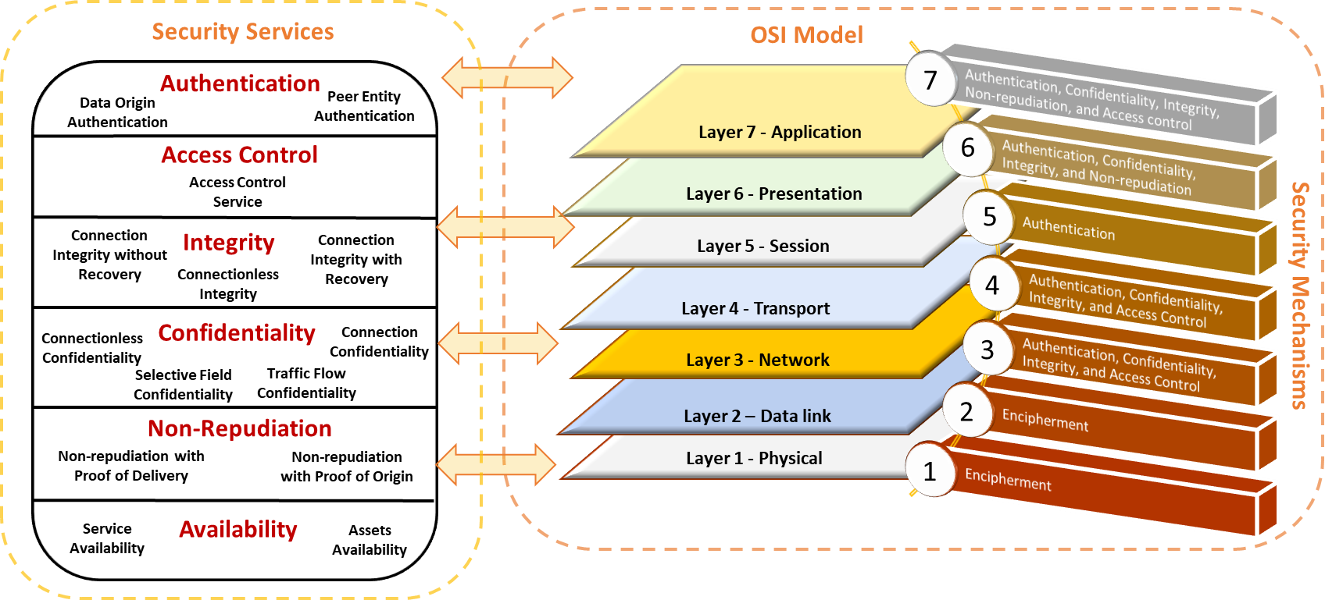
Esplorazione della Distribuzione delle Relazioni all’interno del Modello OSI
CSP004_S_M: Abdelkader Shaaban and Stefan Schauer
William Stallings, Cryptography and Network Security: Principles and Practice, Fifth Edition

Slide 23
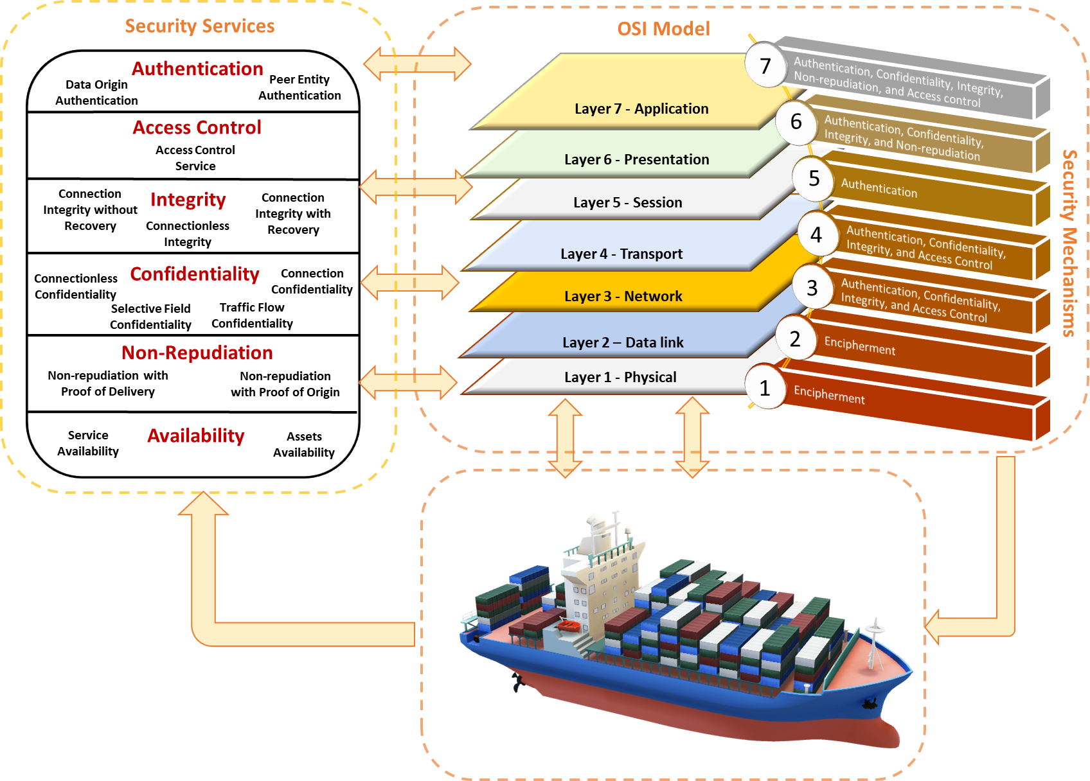
Esplorazione della Distribuzione delle Relazioni all’interno del Framework del Modello OSI
CSP004_S_M: Abdelkader Shaaban and Stefan Schauer
William Stallings, Cryptography and Network Security: Principles and Practice, Fifth Edition

Slide 24
Collocazione di Servizi e Meccanismi di Sicurezza
CSP004_S_M: Abdelkader Shaaban and Stefan Schauer
Riserbo della Connessione, e
Riserbo Totale del Flusso di Traffico, che può essere fornito solo in determinate circostanze, ad esempio trasmissione punto-a-punto, sincrona, bidirezionale; e
Servizi
Riserbo del Flusso di Traffico
Livello 1: Livello fisico
Riserbo Limitato del Flusso di Traffico, che può essere fornito per altri tipi di trasmissione, ad esempio trasmissione asincrona.
Meccanismi
La cifratura totale del flusso di dati è il principale meccanismo di sicurezza al livello fisico.
ITU. (1991, March). Security architecture for open systems interconnection for CCITT applications (ITU-T Recommendation X.800)

Slide 25
Collocazione di Servizi e Meccanismi di Sicurezza
CSP004_S_M: Abdelkader Shaaban and Stefan Schauer
Riserbo della Connessione, e
Servizi
Riserbo senza Connessione
Livello 2: Livello di Collegamento Dati
Meccanismi
Il meccanismo di cifratura è utilizzato per fornire i servizi di sicurezza nel livello di collegamento dati.
25
ITU. (1991, March). Security architecture for open systems interconnection for CCITT applications (ITU-T Recommendation X.800)

Slide 26
Collocazione di Servizi e Meccanismi di Sicurezza
CSP004_S_M: Abdelkader Shaaban and Stefan Schauer
o Livello 3: Livello di Rete (Network Layer): Il livello di rete è internamente organizzato per fornire protocollo/i in grado di eseguire le seguenti operazioni:
accesso alla sotto-rete;
convergenza dipendente dalla sotto-rete;
convergenza indipendente dalla sotto-rete;
inoltro e instradamento.
Servizi:: I servizi di sicurezza che possono essere forniti dal protocollo che esegue le funzioni di accesso alla sotto-rete associate alla fornitura del servizio di rete OSI sono i seguenti:
  Autenticazione tra Entità Paritarie (Peer Entity Authentication);
  Autenticazione dell’Origine dei Dati (Data Origin Authentication);
  Servizio di Controllo degli Accessi (Access Control);
  Riservatezza della Connessione (Connection Confidentiality);
  Riservatezza senza Connessione (Connectionless Confidentiality);
  Riservatezza del Flusso di Traffico (Traffic Flow Confidentiality);
  Integrità della Connessione senza recupero (Connection Integrity without recovery);
  Integrità senza Connessione (Connectionless Integrity).
ITU. (1991, March). Security architecture for open systems interconnection for CCITT applications (ITU-T Recommendation X.800)

Slide 27
Collocazione di Servizi e Meccanismi di Sicurezza
CSP004_S_M: Abdelkader Shaaban and Stefan Schauer
Livello 3: Livello di Rete (Network layer)
  Meccanismi: I meccanismi di sicurezza sono impiegati dai protocolli responsabili dell’accesso alla sotto-rete, dell’inoltro e dell’instradamento per facilitare il servizio di rete OSI tra i sistemi terminali.
  Il modello OSI fornisce vari servizi di sicurezza:
    Autenticazione tra Entità Paritarie:Raggiunta tramite scambi crittografici di autenticazione, scambi di password protetti e meccanismi di firma.
    Autenticazione dell’Origine dei Dati:Può essere garantita tramite meccanismi di cifratura o di firma.
    Controllo degli Accessi: Implementato attraverso specifici meccanismi di controllo degli accessi.
    Riservatezza della Connessione: Garantita tramite meccanismi di cifratura e/o controllo dell’instradamento.
    Riservatezza senza Connessione: Implementata usando meccanismi di cifratura e/o controllo dell’instradamento.
    Riservatezza del Flusso di Traffico: Raggiunta tramite meccanismi di riempimento del traffico (traffic padding), in combinazione con servizi di riservatezza a livello di rete o inferiori e/o controllo dell’instradamento.
    Integrità della Connessione senza Recupero: Mantenuta da meccanismi di integrità dei dati, a volte con cifratura.
    Integrità senza Connessione: Garantita da meccanismi di integrità dei dati, a volte con cifratura.
ITU. (1991, March). Security architecture for open systems interconnection for CCITT applications (ITU-T Recommendation X.800)

Slide 28
Collocazione di Servizi e Meccanismi di Sicurezza
CSP004_S_M: Abdelkader Shaaban and Stefan Schauer
Livello 4: Livello di Trasporto (Transport layer)
Servizi: I servizi di sicurezza che possono essere forniti, singolarmente oppure in combinazione, nel livello di trasporto sono:
Autenticazione tra Entità Paritarie;
Autenticazione dell’Origine dei Dati;
Servizio di Controllo degli Accessi;
Riservatezza della Connessione;
Riservatezza senza Connessione;
Integrità della Connessione con Recupero;
Integrità della Connessione senza Recupero;
Integrità senza Connessione.
ITU. (1991, March). Security architecture for open systems interconnection for CCITT applications (ITU-T Recommendation X.800)

Slide 29
Collocazione di Servizi e Meccanismi di Sicurezza
CSP004_S_M: Abdelkader Shaaban and Stefan Schauer
Livello 4: Livello di Trasporto
Meccanismi:
Autenticazione tra Entità Paritarie: Utilizzata attraverso una combinazione di scambi crittografici di autenticazione, scambio protetto di password e meccanismi di firma.
Autenticazione dell’Origine dei Dati: Raggiunta mediante meccanismi di cifratura o firma.
Controllo degli Accessi: Implementato tramite meccanismi specifici di controllo degli accessi.
Riservatezza della Connessione: Garantita tramite un meccanismo di cifratura.
Riservatezza senza Connessione: Implementata utilizzando un meccanismo di cifratura.
Integrità della Connessione con Recupero: Mantenuta utilizzando un meccanismo di integrità dei dati, talvolta con un meccanismo di cifratura.
Integrità della Connessione senza Recupero: Garantita utilizzando un meccanismo di integrità dei dati, talvolta con un meccanismo di cifratura.
Integrità senza Connessione: Raggiunta attraverso un meccanismo di integrità dei dati, talvolta con un meccanismo di cifratura.
ITU. (1991, March). Security architecture for open systems interconnection for CCITT applications (ITU-T Recommendation X.800)

Slide 30
Placement of Security Services and Mechanisms
CSP004_S_M: Abdelkader Shaaban and Stefan Schauer
o Livello 5: Livello di Sessione
o Servizi: Nessun servizio di sicurezza è previsto nel livello di sessione.
o Livello 6: Livello di Presentazione
o Servizi
o Riservatezza della Connessione;
o Riservatezza senza Connessione;
o Riservatezza Selettiva dei Campi;
o Riservatezza del Flusso di Traffico;
o Autenticazione tra Entità Paritarie;
o Autenticazione dell’Origine dei Dati;
o Integrità della Connessione con Recupero;
o Integrità della Connessione senza Recupero;
o Integrità Selettiva della Connessione;
o Integrità senza Connessione;
o Integrità Selettiva senza Connessione;
o Non Ripudio con Prova di Origine;
o Non Ripudio con Prova di Consegna.
ITU. (1991, March). Security architecture for open systems interconnection for CCITT applications (ITU-T Recommendation X.800)

Slide 31
Collocazione di Servizi e Meccanismi di Sicurezza
CSP004_S_M: Abdelkader Shaaban and Stefan Schauer
Livello 6: Livello di Presentazione
Meccanismi: Il modello OSI offre diversi modi per supportare vari servizi di sicurezza:
Autenticazione tra Entità Paritarie: Supportata da meccanismi di trasformazione sintattica come la cifratura.
Autenticazione dell’Origine dei Dati: Supportata da meccanismi di cifratura o firma.
Riservatezza della Connessione: Supportata da un meccanismo di cifratura.
Riservatezza senza Connessione: Supportata da un meccanismo di cifratura.
Riservatezza Selettiva dei Campi: Supportata da un meccanismo di cifratura.
Riservatezza del Flusso di Traffico: Supportata da un meccanismo di cifratura.
Integrità della Connessione con Recupero: Supportata da un meccanismo di integrità dei dati, talvolta con cifratura.
Integrità della Connessione senza Recupero: Supportata da un meccanismo di integrità dei dati, talvolta con cifratura.
Integrità Selettiva della Connessione: Supportata da un meccanismo di integrità dei dati, talvolta con cifratura.
Integrità senza Connessione: Supportata da un meccanismo di integrità dei dati, talvolta con cifratura.
Integrità Selettiva senza Connessione: Supportata da un meccanismo di integrità dei dati, talvolta con cifratura.
Non Ripudio con Prova di Origine: Supportato da una combinazione di meccanismi di integrità dei dati, firma e notarizzazione.
Non Ripudio con Prova di Consegna: Supportato da una combinazione di meccanismi di integrità dei dati, firma e notarizzazione.
ITU. (1991, March). Security architecture for open systems interconnection for CCITT applications (ITU-T Recommendation X.800)

Slide 32
Collocazione di Servizi e Meccanismi di Sicurezza
CSP004_S_M: Abdelkader Shaaban and Stefan Schauer
Livello 7: Livello Applicazione
Servizi
Autenticazione tra Entità Paritarie;
Autenticazione dell’Origine dei Dati;
Servizio di Controllo degli Accessi;
Riservatezza della Connessione;
Riservatezza senza Connessione;
Riservatezza Selettiva dei Campi;
Riservatezza del Flusso di Traffico;
Integrità della Connessione con Recupero;
Integrità della Connessione senza Recupero;
Integrità Selettiva della Connessione;
Integrità senza Connessione;
Integrità Selettiva senza Connessione;
Non Ripudio con Prova di Origine; e
Non Ripudio con Prova di Consegna.
ITU. (1991, March). Security architecture for open systems interconnection for CCITT applications (ITU-T Recommendation X.800)

Slide 33
Collocazione di Servizi e Meccanismi di Sicurezza
CSP004_S_M: Abdelkader Shaaban and Stefan Schauer
Livello 7: Livello Applicazione
Meccanismi
Autenticazione tra Entità Paritarie: Può utilizzare informazioni di autenticazione protette da meccanismi di cifratura del livello di presentazione o inferiori.
Autenticazione dell’Origine dei Dati: Supportata da meccanismi di firma o da meccanismi di cifratura dei livelli inferiori.
Controllo degli Accessi: Può essere fornito da una combinazione di meccanismi di controllo accessi nel livello applicazione e nei livelli inferiori.
Riservatezza della Connessione: Supportata da meccanismi di cifratura nei livelli inferiori.
Riservatezza senza Connessione: Supportata da meccanismi di cifratura nei livelli inferiori.
Riservatezza Selettiva dei Campi: Supportata da un meccanismo di cifratura nel livello di presentazione.
Riservatezza Limitata del Flusso di Traffico: Supportata da un meccanismo di riempimento del traffico (traffic padding) a livello applicazione insieme a servizi di riservatezza dei livelli inferiori.
ITU. (1991, March). Security architecture for open systems interconnection for CCITT applications (ITU-T Recommendation X.800)

Slide 34
Collocazione di Servizi e Meccanismi di Sicurezza
CSP004_S_M: Abdelkader Shaaban and Stefan Schauer
Livello 7: Livello Applicazione
Meccanismi
Integrità della Connessione con Recupero: Supportata da un meccanismo di integrità dei dati nei livelli inferiori, talvolta con cifratura.
Integrità della Connessione senza Recupero: Supportata da un meccanismo di integrità dei dati nei livelli inferiori, talvolta con cifratura.
Integrità Selettiva dei Campi della Connessione: Supportata da un meccanismo di integrità dei dati nel livello di presentazione, talvolta con cifratura.
Integrità senza Connessione: Supportata da un meccanismo di integrità dei dati nei livelli inferiori, talvolta con cifratura.
Integrità Selettiva dei Campi senza Connessione: Supportata da un meccanismo di integrità dei dati nel livello di presentazione, talvolta con cifratura.
Non Ripudio con Prova di Origine: Supportato da una combinazione di meccanismi di firma e di integrità dei dati nei livelli inferiori, eventualmente con notai di terze parti.
Non Ripudio con Prova di Consegna: Supportato da una combinazione di meccanismi di firma e di integrità dei dati nei livelli inferiori, eventualmente con notai di terze parti.
ITU. (1991, March). Security architecture for open systems interconnection for CCITT applications (ITU-T Recommendation X.800)

Slide 35



Connettiti con CyberSecPro:
Come registrarsi e altre informazioni pratiche
Website:
www.cybersecpro-project.eu
X (Twitter): https://twitter.com/CyberSecPro_eu
LinkedIn: https://www.linkedin.com/company/cy bersecpro-euproject/

Slide 36
Grazie mille!
CSP004_S_M: Abdelkader Shaaban and Stefan Schauer
Per favore, inviate tutte le domande a:
Abdelkader Shaaban, abdelkader.Shaaban@ait.ac.at Stefan Schauer Stefan.Schauer@ait.ac.at

